Slide 1












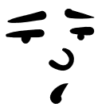
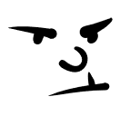

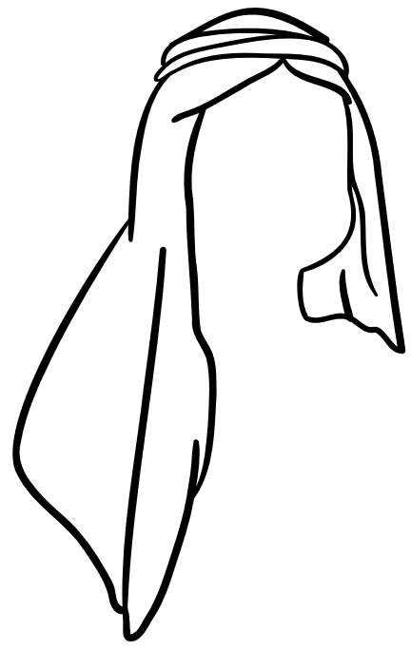
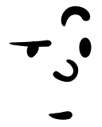








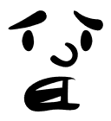










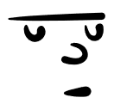
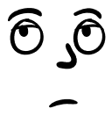





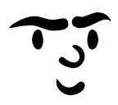






















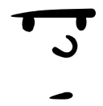







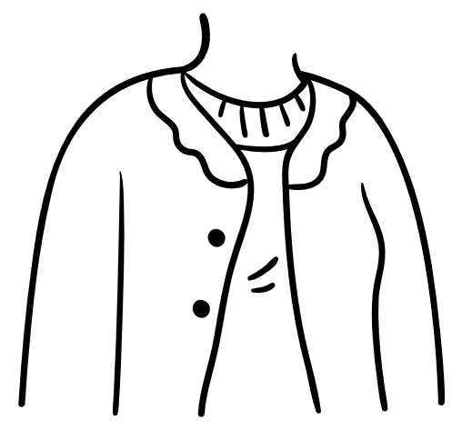
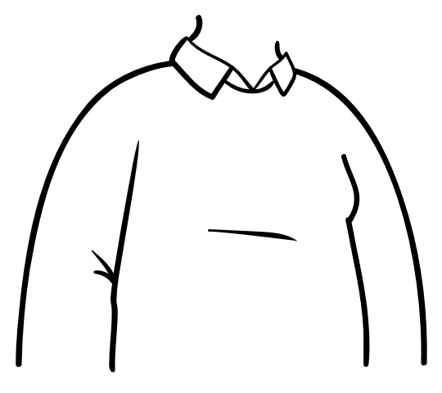
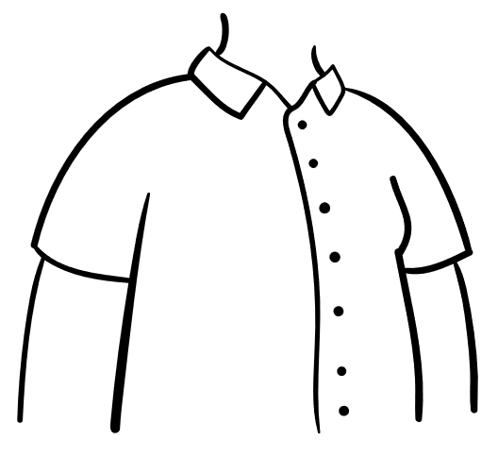
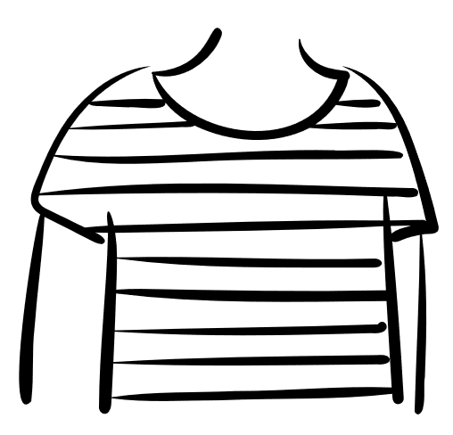





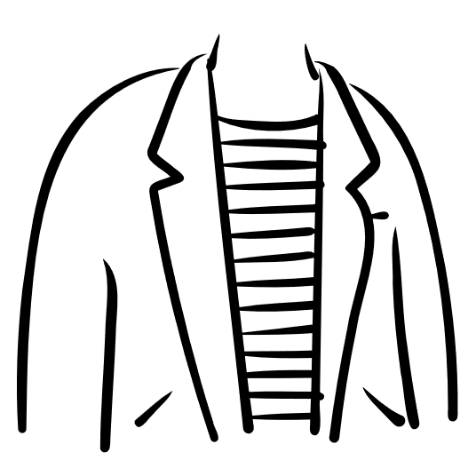
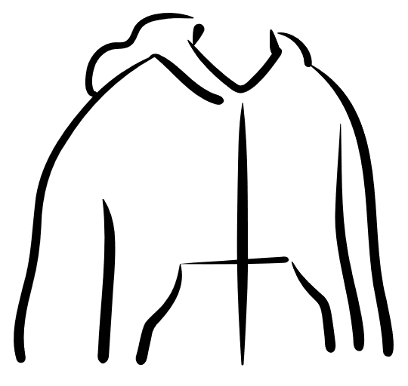
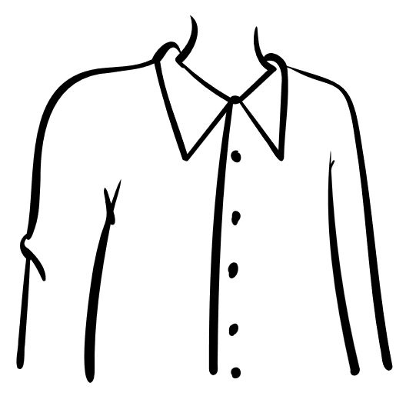








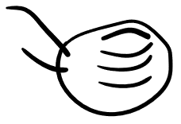







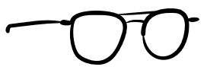

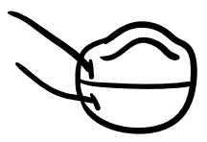



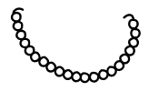

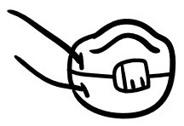

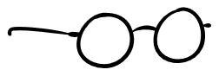



Slide 2












































































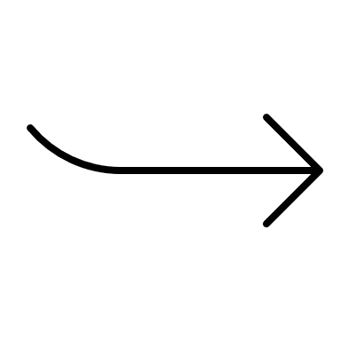















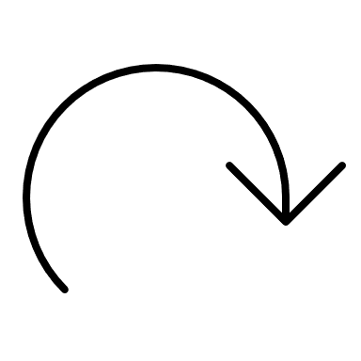

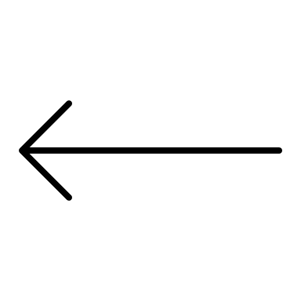











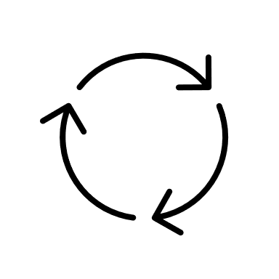
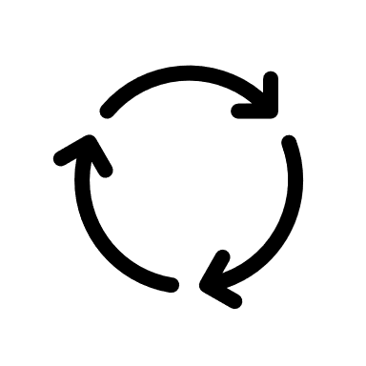



















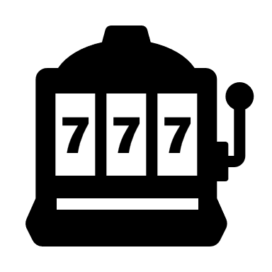
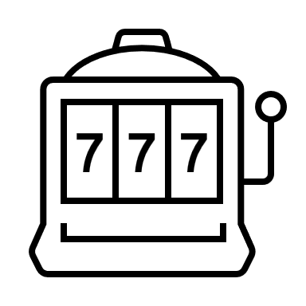




















































































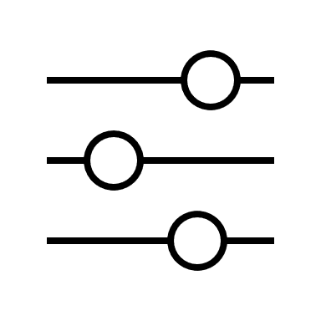




















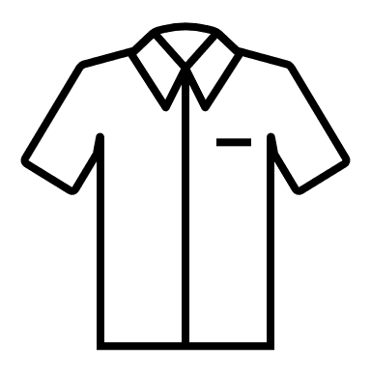































































Slide 3

לוגו
מדריך
בלוג
צור-קשר
אודות
בית
AD
התחברות
הרשמה
AD
כל הזכויות שמורות וכו'

Slide 4
התחברות
לוגו
AD
שם משתמש:
בית
סיסמה :
זכור אותי
אודות
שחכתי את הסיסמה
צור-קשר
התחבר
להרשמה
בלוג
מדריך
כל הזכויות שמורות וכו'

Slide 5
הרשמה
לוגו
AD
שם משתמש*:
בית
אימל* :
סיסמה* :
אודות
אימות סיסמה*:
שם פרטי :
צור-קשר
שם משפחה :
/ /
תאריך לידה :
בלוג
הרשם
להתחברות
מדריך
כל הזכויות שמורות וכו'

Slide 6

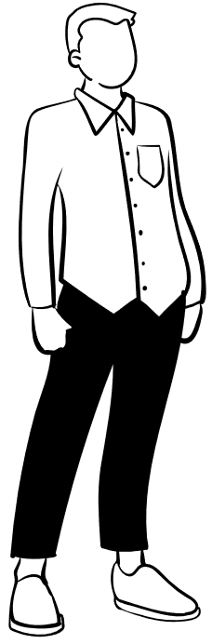








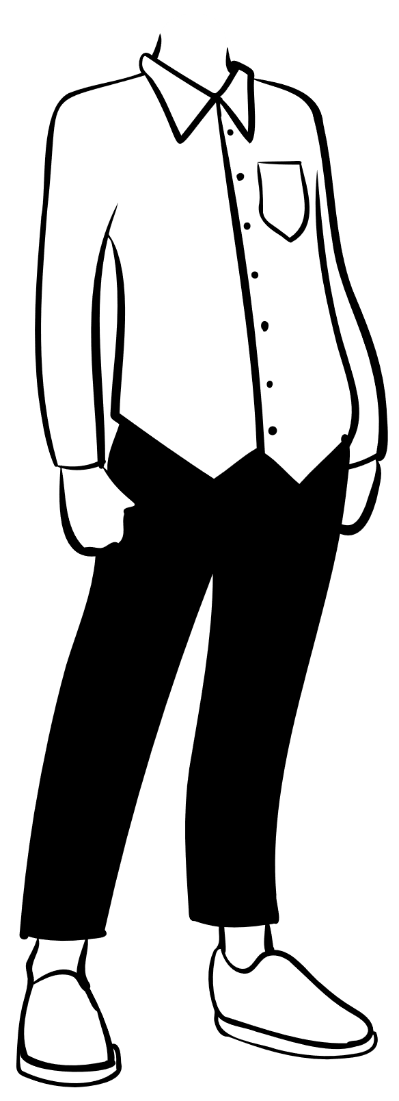


בחר אווטאר:
1
0
שם האווטאר 1
שם האווטאר 2
: 99999
: 99999
: 99999
: 99999
אש
: 99999
: 99999
: 99999
: 99999
1
0
שם האווטאר 2
: 99999
: 99999
: 99999
: 99999
מים
: 99999
: 99999
: 99999
: 99999
למשחק

Slide 7


יצירת אווטאר:
הזן את שם האווטאר שלך...
בחירת כשפות:
תיאור מהי כשפות וכל מה שצריך לדעת על כשפות האווטאר
מהי הכשפות שתרצה:
כשפות מים |  | כשפות טבע |  | כשפות אש
כשפות מים תיאור |  | כשפות אדמה תיאור |  | כשפות אש תיאור
המשך

Slide 8
יצירת אווטאר:
הזן את שם האווטאר שלך...
הלבש את ההאווטר שלך:
אביזרים | גלימה | נעליים | מכנסיים | חולצות | כובעים | שיער | הכל
צור

Slide 9
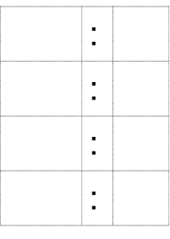
שם משתמש
שם האווטאר 1
לוח משימות
ארון חפצים
חנות
שדרוג חפצים
זירת PVP
1
0
99999
99999
99999
99999
99999
99999
99999
99999
משימה פעילה: אין משימה פעילה. אנא בחר משימה מלוח המשימות
מפה
אש

Slide 10

שם משתמש
שם האווטאר 1
הגדרות:
החלפת אווטאר
1
0
שינוי שם האווטאר
99999
99999
99999
99999
99999
התנתקות
99999
99999
99999
משימה פעילה: אין משימה פעילה. אנא בחר משימה מלוח המשימות
אש
מפה

Slide 11
שם משתמש
ארון חפצים
שם האווטאר 1
אביזרים | גלימה | נעליים | מכנסיים | חולצות | כובעים | שיער | הכל
שם הפריט
ערכים:
X
1
0
1
+99
+99
+99
+99
99999
מכירה:
99
99
99999
תיאור הפריט
99
99
99999
השם
99999
99999
99999
99999
99999
משימה פעילה: אין משימה פעילה. אנא בחר משימה מלוח המשימות
מפה
אש

Slide 12

שם משתמש
חנות
שם האווטאר 1
קלפים | אביזרים | גלימה | נעליים | מכנסיים | חולצות | כובעים | הכל
2
שם הפריט
ערכים:
שם הפריט
ערכים:
1
0
0
+99
+99
+99
+99
+99
+99
+99
+99
99999
מחיר:
מחיר:
99
99
99
99
99999
תיאור הפריט
99
99
תיאור הפריט
99
99
99999
קנה
קנה
99999
99999
99999
99999
99999
משימה פעילה: אין משימה פעילה. אנא בחר משימה מלוח המשימות
מפה
אש

Slide 13
שם משתמש
שדרוג חפצים
שם האווטאר 1
שם הפריט
0
שם הפריט
1
מחיר:
99
99
99
1
0
99
שדרג
99999
100
(+99)
100
(+99)
100
(+99)
100
(+99)
99999
100
(+99)
100
(+99)
100
(+99)
100
(+99)
99999
99999
99
99
99
99
99999
99999
שדרג
99999
99999
משימה פעילה: אין משימה פעילה. אנא בחר משימה מלוח המשימות
מפה
אש

Slide 14

שם משתמש
PVP
שם האווטאר 1
פתיחת חדר:
 | סטטוס | סכום ערבון | פותח החדר | שם החדר:
 | פנוי | 15 | bananXQZ | שם חדר 1
שם חדר 1
שם החדר:
כנס
1
0
15
סכום ערבון:
+ -
1
עבור דרגה:
99999
פתח חדר
99999
99999
99999
99999
99999
99999
99999
משימה פעילה: אין משימה פעילה. אנא בחר משימה מלוח המשימות
מפה
אש

Slide 15
שם משתמש
משימות – דרגה 0
שם האווטאר 1
 | רמת קושי | תיאור | שם המשימה
 | 1 | ישנו איזשהו אוצר. מצא אותו | מצא את האוצר האבוד
 | 1 | xxxxxx | xxxxx
 | 1 | xxxxxx | xxxxx
1
0
בטל
אשר
99999
בטל
אשר
99999
בטל
אשר
99999
99999
99999
99999
99999
99999
משימה פעילה: מצא את האוצר האבוד "ישנו איזשהו אוצר.מצא אותו"
מפה
אש

Slide 16

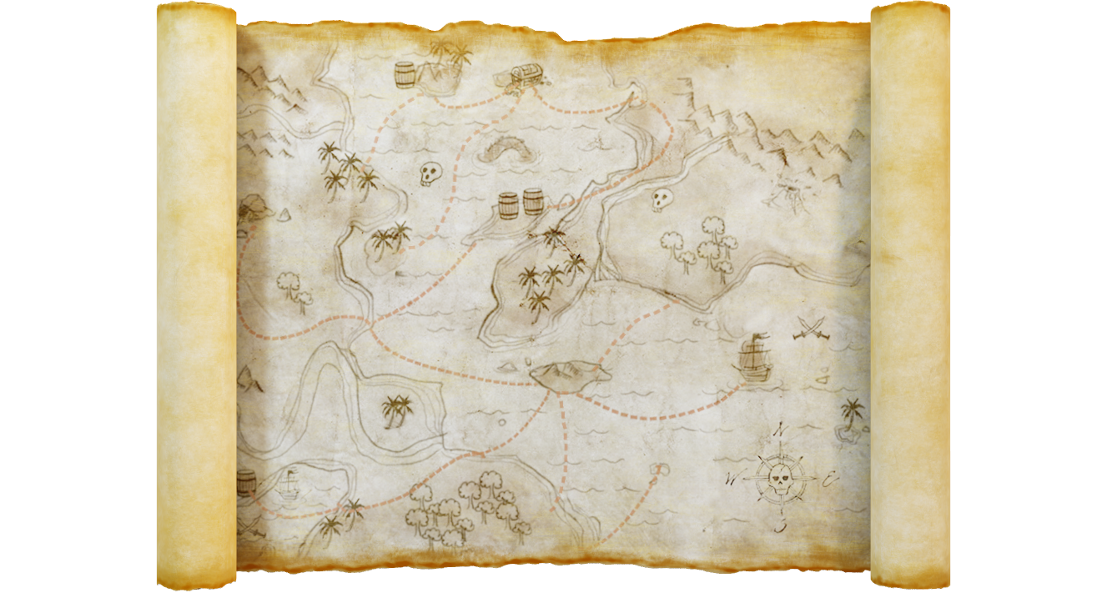
שם משתמש
מפה
שם האווטאר 1
1
0
99999
99999
99999
99999
99999
99999
99999
99999
משימה פעילה: מצא את האוצר האבוד "ישנו איזשהו אוצר.מצא אותו"
בית
אש

Slide 17





שם משתמש
מבוך
שם האווטאר 1
1
0
99999
99999
99999
99999
99999
99999
99999
99999
משימה פעילה: מצא את האוצר האבוד "ישנו איזשהו אוצר.מצא אותו"
הטל שוב
החסר 1
הוסף 1
בית
אש

Slide 18
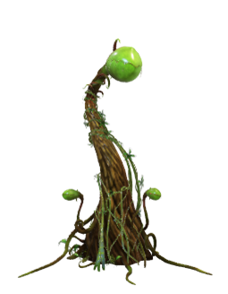
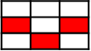
שם משתמש
קרב
שם האווטאר 1
1
0
99999
99999
99999
99999
99999
99999
99999
99999
1
פיצוץ
1
1
פיצוץ
1
1
פיצוץ
1
1
פיצוץ
1
40
99
50
15
15
15
15
15
15
15
15
400
אש

